Slide 1

OLGULAR İLE…
Murat Karateke, Elvina Almuradova, Bülent Karabulut
Ege Üniversitesi Tıp Fakültesi Hastanesi Tıbbi Onkoloji Blim Dalı, İzmir
Peritoneal Karsinomatoz Tanılı Hastalarda Her Zaman Sistemik Kemoterapi ile Başlarım…
Peritoneal Karsinomatozis ve HIPEC Kursu, 23 Kasım 2019, İstanbul
Notes:
Merhabalar, saygı değer hocalarım – sevgili meslektaşlarım hepiniz hoşgelidiniz.
Öncelikle bu özel organizasyonda çalışmamızı sunma fırsatı veren organizasyon komitesine teşekkür ediyorum.
Bugün sizlere ………………………………. sunacağım

Slide 6
Olgu 1
53 YAŞ KADIN
EVLİ ; 2 ÇOCUK
EV HANIMI
ÖZGEÇMİŞ: HİPERTANSİYON,TİROİDİT
SOYGEÇMİŞ: ANNE ENDOMETRİUM CA
KÖTÜ ALIŞKANLIK: SİGARA 1 PAKET/YIL
ŞİKAYET: KABIZLIK

Slide 7
KOLONOSKOPİ: REKTUMDA KİTLE
PATOLOJİ: REKTUM ADENOKANSER
TM MARKERLARI: CEA 357 CA19-9 16500
KAN ANALİZLERİ: NORMAL REFERANS ARALIĞINDA

Slide 8
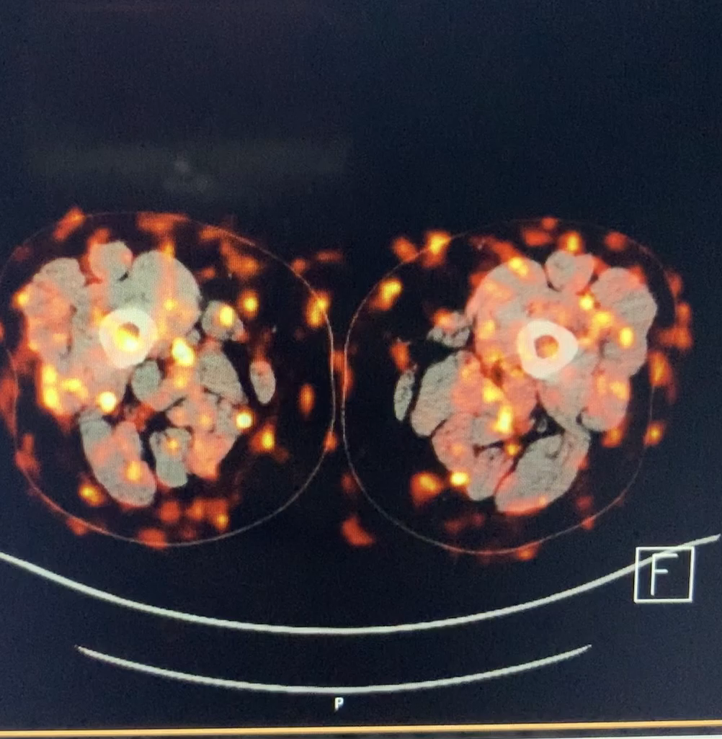
PET/BT
PET BT : Rektosigmoid kolonda uterus ile arasındaki yağ planı silinmiş, çevre yağ planları ve perirektal fasyayı infiltre eden hipermetabolik primer malignite ile uyumlu lezyon izlenmiştir.
- Karaciğer her iki lobunda birçoğunun santrali nekrotik-hipometabolik özellikte, periferik kesimleri hipermetabolik çok sayıda parankimal ve subkapsüler metastaz yanısıra implantlar ile uyumlu lezyonlar izlenmiştir.
- Mesenter ve omentumda, intestinal ansların serozalarında, peritümöral-presakral alanlarda, karın duvarı kas planları içerisinde ve umblikusta multipl hipermetabolik implantlar dikkat çekmiştir.
- Bilateral anterior diafragmatik, perirektal, parakolik, presakral ve portokaval alanlarda hipermetabolik metastatik lenf nodları gözlenmektedir.
- Tiroid bezi sağ lobu büyük boyutlarda izlenmiş olup artmış FDG tutulumu gösteren nodüller içermektedir.

Slide 9
PCR İncelemeler
 | 1-KRAS : EKZON 2 Kodon 12'de GGT>AGT MUTASYONU SAPTANMIŞTIR 2-BRAF : BRAF Geni, kodon 600'de mutasyon saptanmamıştır

Slide 10
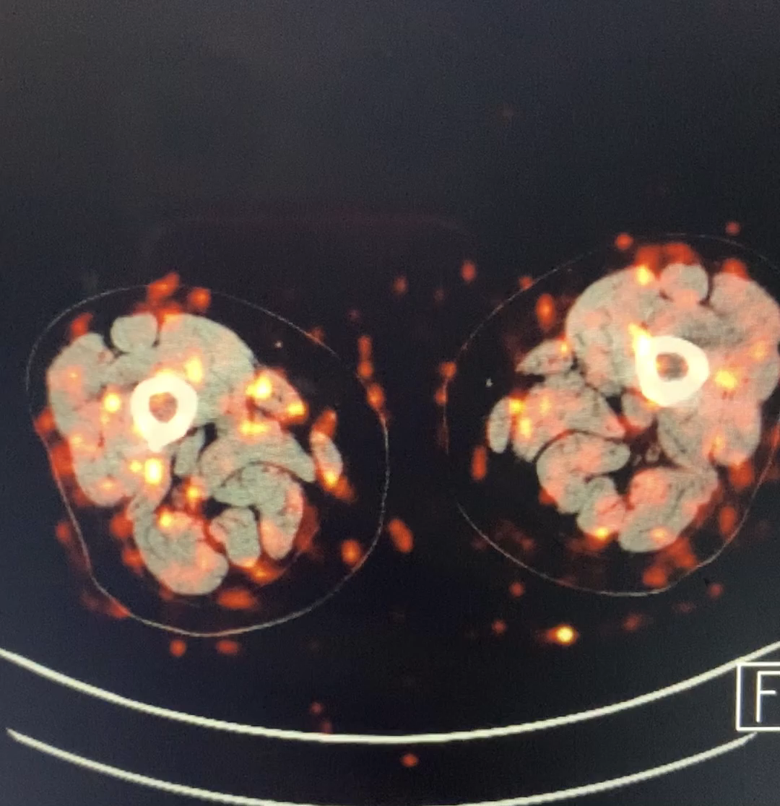
TEDAVİ: 6 kür FOLFOX +ALTUZAN—KISMİ REGRESYON—6 KÜR DAHA FOLFOX + ALTUZAN
PET/BT:
- Önceki tetkikte bilinen hipermetabolik primer malignite ile uyumlu lezyon bölgesinde rektosigmoid kolonda metabolik aktivite diğer barsak mukazası ile eş düzeyli izlenmektedir.
- Önceki tetkikte pararektal alanda solda ılımlı artmış FDG tutulumu olan lezyon güncel tetkikte ayırt edilmemektedir.
- Sağ alt kadran düzeyinde çekum asendan kolon komşuluğunda milimetrik boyutlu düşük FDG tutulumu olan nodüler dansite alanları ve pararektal alanda ılımlı FDG tutulumu olan lenf bezleri gözlenmekte olup, takibi uygundur.
- Önceki tetkikte mevcut sol akciğer alt lob superior segmentte parankimal nodül regrese olmuştur.

Slide 11
OPERASYON: LAR,TAH+ BSO, KARACİĞER METASTAZEKTOMİ, OMENTEKTOMİ, PELVİK PERİTONEKTOMİ, SAĞ VE SOL PARAKOLİK PERİTON EKSİZYONU, GERATO FASYASI ÜZERİ PERİTON EKSİZYONU, HİPEC OPERASYONU UYGULANDI
HİPEC REJİMİ: HASTAYA İNTRAPERİTONEAL 460MG/M2 OXALİPLATİN VE İV 400MG 5FU+20MG/M2 FOLİNİK ASİT

Slide 12
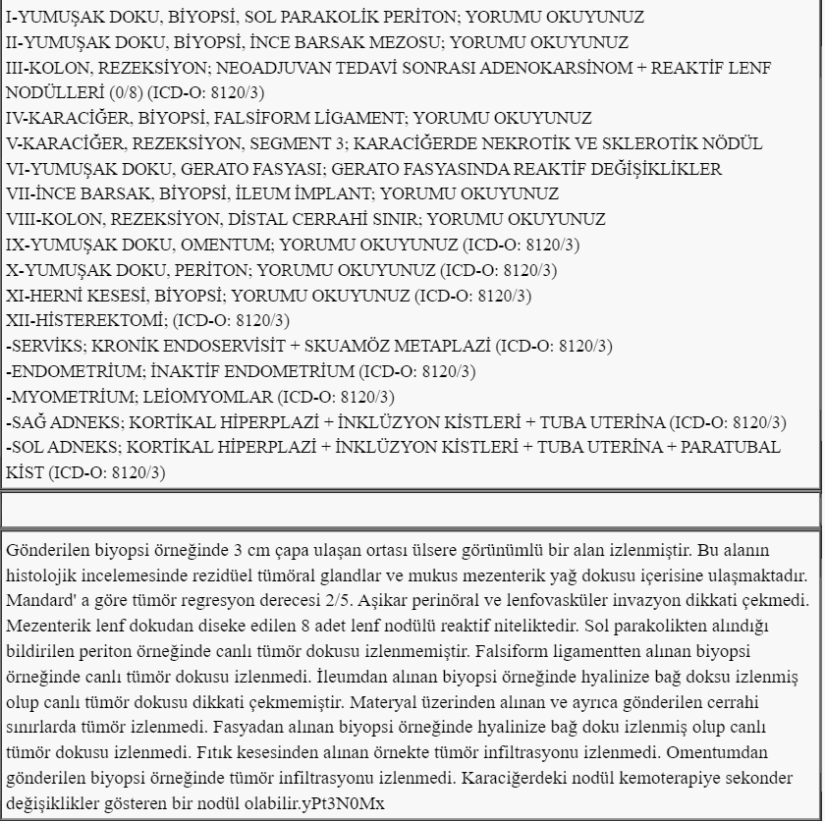
PATOLOJİ

Slide 13
MUTLU SON...
HASTA TEDAVİSİNE ORAL TEK AJAN KAPESİTABİN TEDAVİSİ ALARAK
PERFORMANSI ÇOK İYİ ŞEKİLDE DEVAM ETMEKTEDİR

Slide 14

Olgu 2
Anamnez
Fizik Bakı / Öz-Soygeçmiş
46 y, E
Haziran 2015 ;
  Karın ağrısı, kilo kaybı, halsizlik
Batında yaygın hassasiyet
Soluk/anemik
Ek özellik yok, ECOG:1
Özgeçmiş > Özellik yok
Soygeçmiş > Özellik yok

Slide 15

Laboratuvar ve Skopi
Hb:11,6 / MCV:73 / RDW:20
Ferritin:8 / TDBK:465 / Demir:17
Kolonoskopi: Sağ kolonda malign natürde kitle
Kolonoskopik Bx Patoloji: Adenokarsinom
Dış Merkez TVBT: Uzak metastaz bulgusu yok

Slide 16
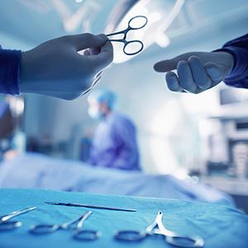
Cerrahi
19.06.2015;
  Operasyon esnasında omental implantlar, frozen malign+
  Sağ hemikolektomi + Parsiyel Omentektomi + Pelvik Peritondaki Metastazlara Koterizasyon
  İnce barsakta ki implantlara herhangi bir işlem yapılamadan operasyon sonlandırılıyor

Slide 17
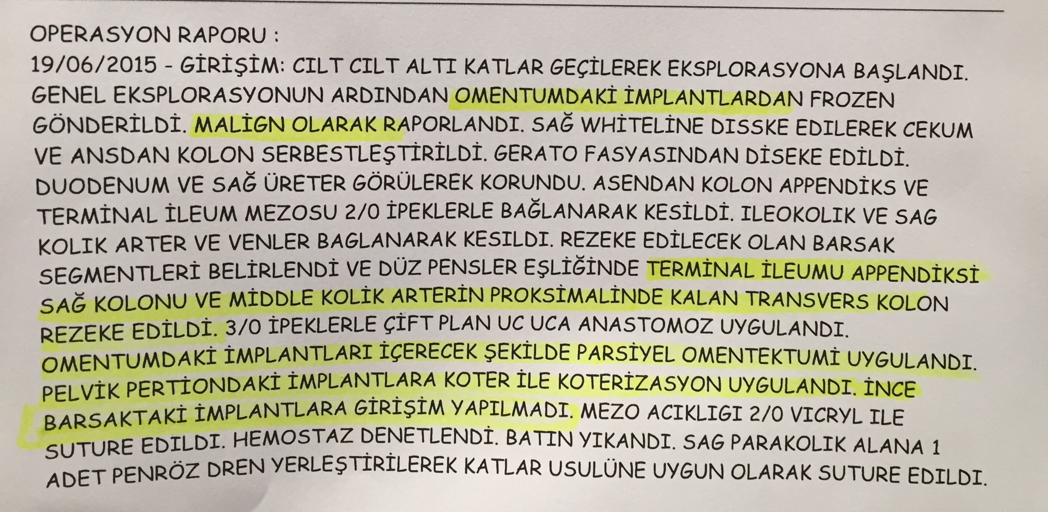
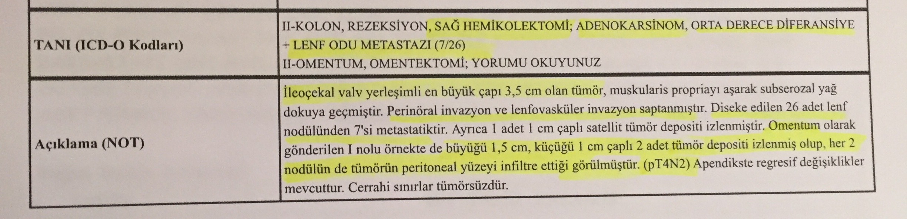
Cerrahi

Slide 18
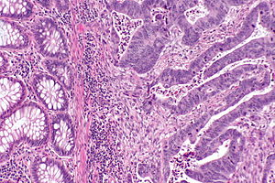
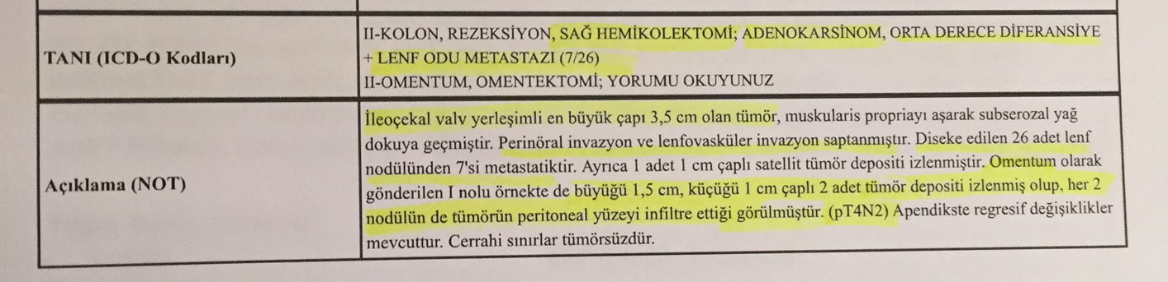
Patoloji
Post-op Patoloji;
  Sağ hemikolektomi materyalinde ilioçekal valv yerleşimli 3,5 cm tm.
  ODD Adeno Ca primer tm, pT4N2 , 7/26 LNM
  Omentumda 1 ve 1,5 cm tm depozitleri

Slide 19
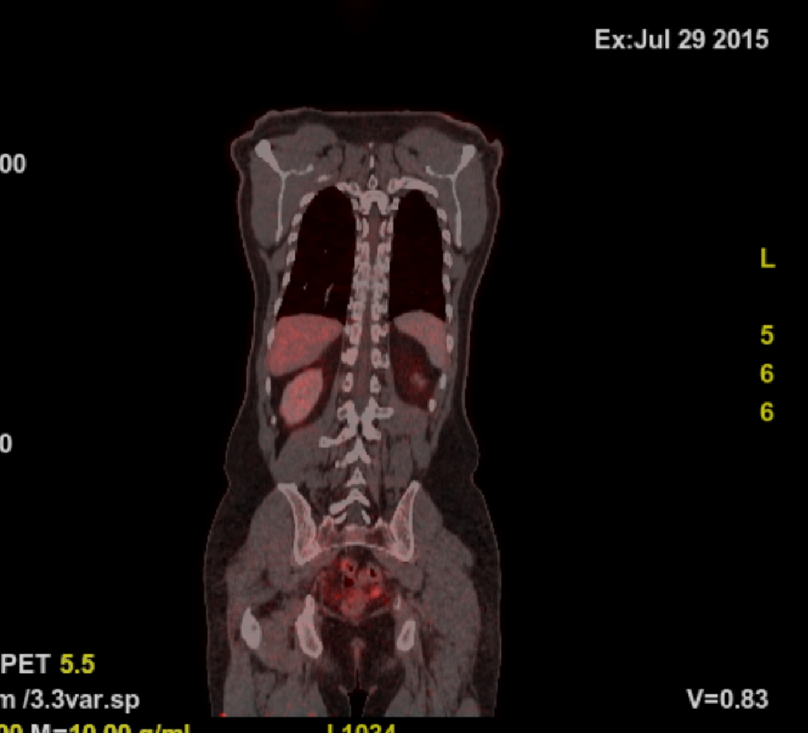
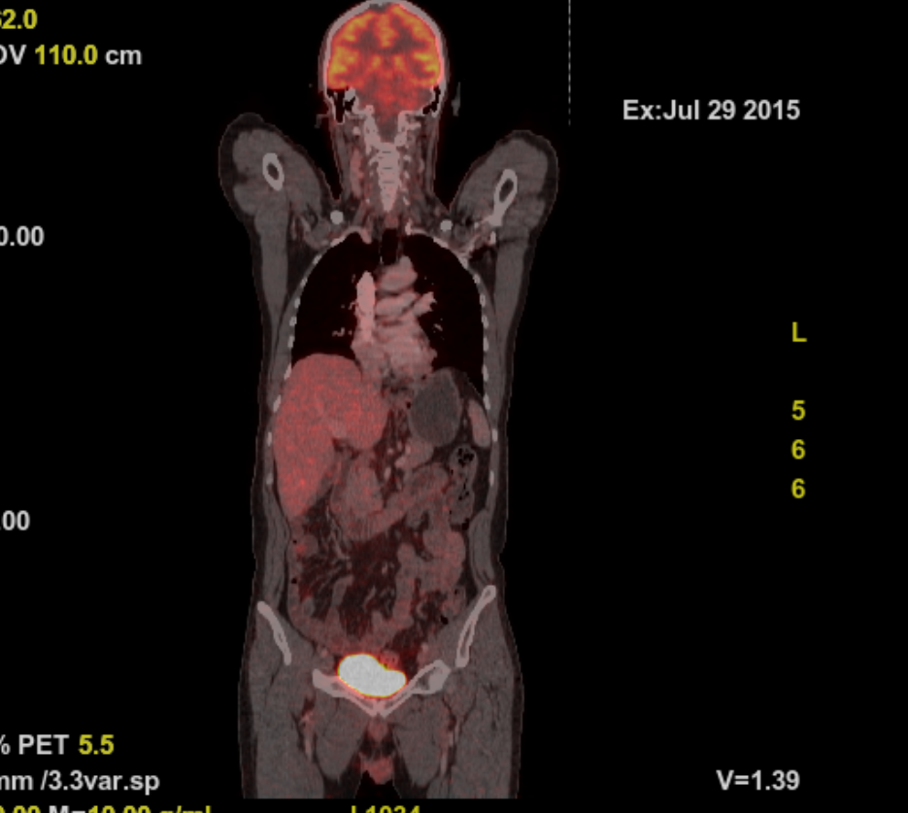

Post-op kontrol PET-BT
Sol perirektal ve sağ parakolik yağ dokusu içinde 14 ve 13 mm metastatik yumuşak doku lezyonu

Slide 20

Sistemik Tedavi
1. hat 6 kür XELOX + BEVA (08.2015-11.2015) > Kontrolde N/M yok
  1. hat sistemik tedavi sonrası kontrol PET-BT:
    Olguda nüks kitlesel lezyon saptanmamıştır, perirektal yağlı doku içerisinde izlenen nodüller güncel incelemede kaybolmuştur
İdame 4 ay KAPESİTABİN + BEVA (01.2016-04.2016) > Kontrolde N/M yok
  İdame tedavi sonrası kontrol PET-BT:
    Olguda nüks/metastaz bulgusu saptanmamıştır

Slide 21
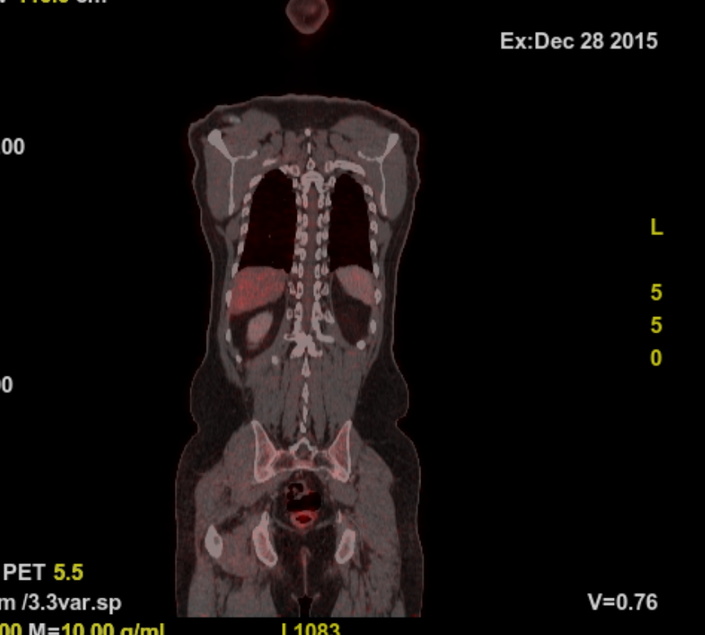
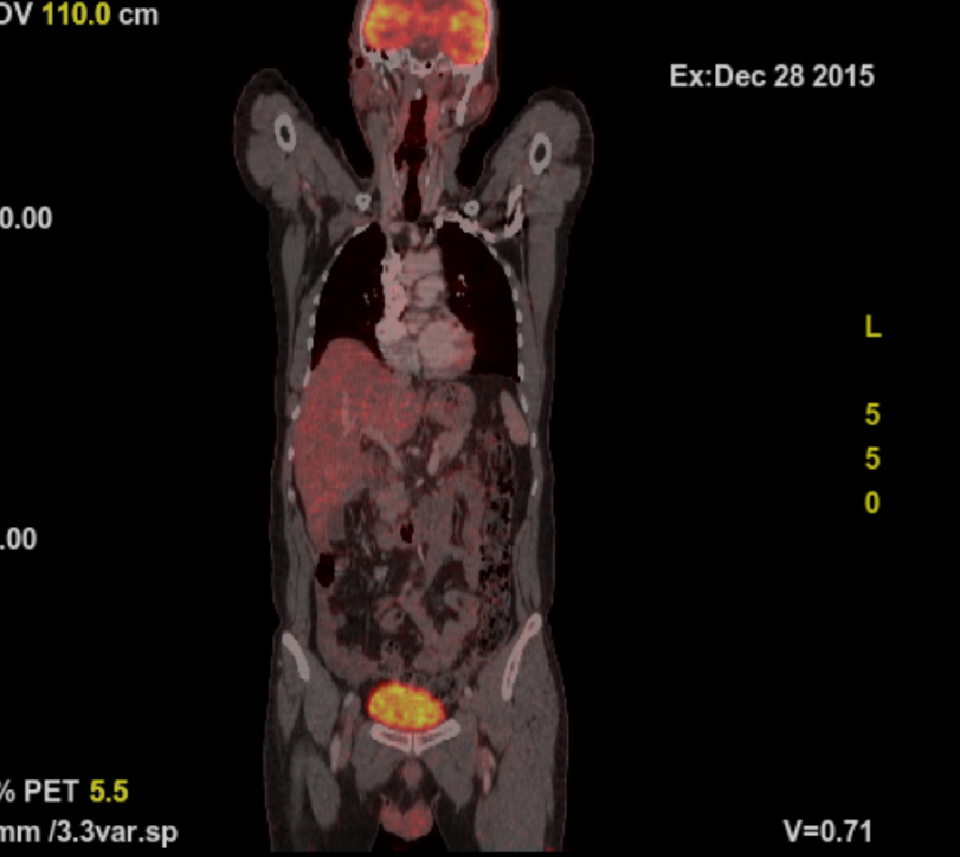
1. Hat Tedavi Sonrası Kontrol PET-BT
Pet koy !!!!!!!!!

Slide 22
Sistemik Tedavi
Tedavisiz 12 ay yakın takip (04.2016-04.2017) > Kontrol PK ile nüks
  Tx siz takip 12. ay kontrol PET-BT;
    Olguda batın içerisinde ve pelvik alanda hipermetabolik yeni gelişen peritoneal implantasyon kitleleri mevcuttur. Bulgular progresyon leyhinedir

Slide 23
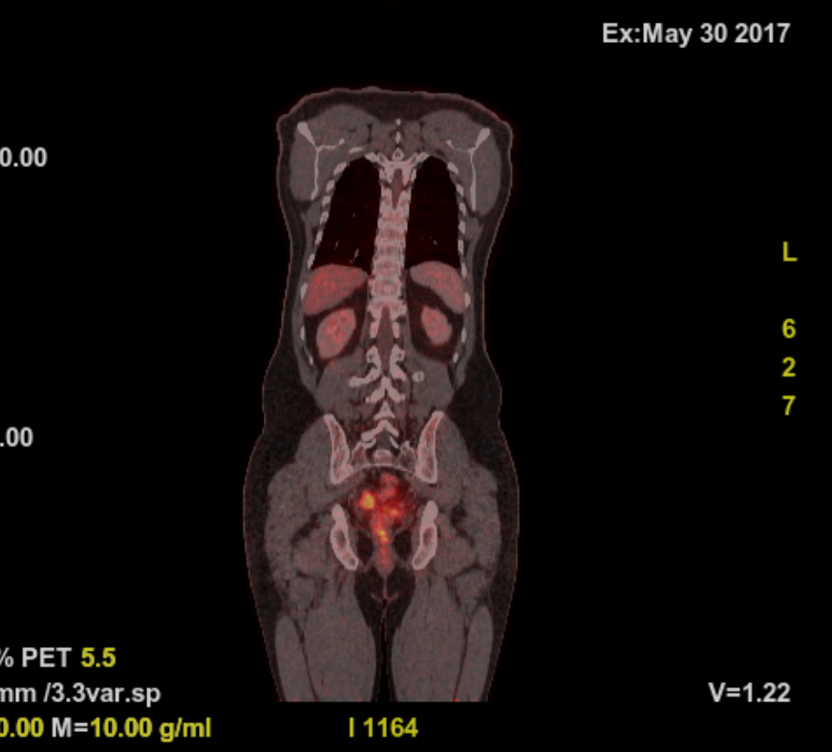
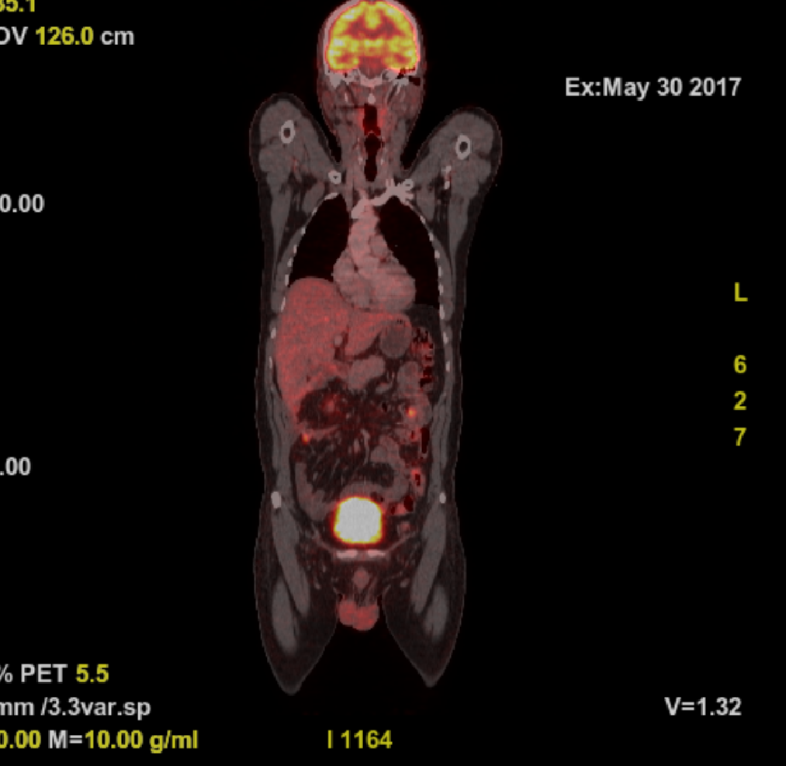
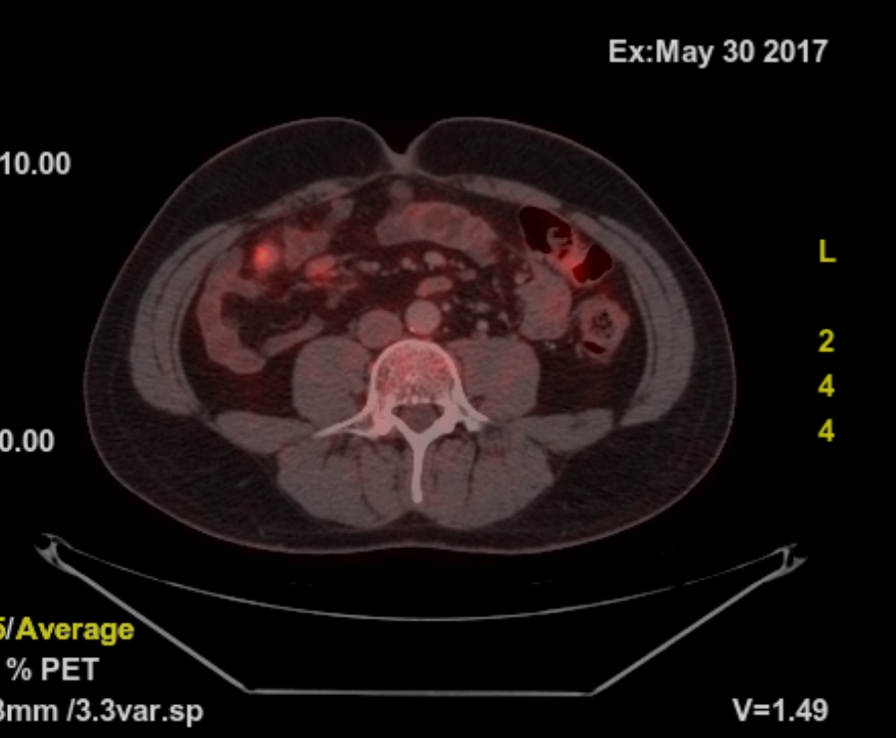
Kontrol PET-BT

Slide 24
Sistemik Tedavi
2. hat 12 kür FOLFİRİ + AFLİBERCEPT (05.2017-12.2017) > Parsiyel yanıt
  2. hat tx sonrası kontrol PET-BT;
    Batın içerisinde izlenen implantasyon kitlelerine ait lezyonların bir kısmı kaybolmuş bir kısmı da küçülmüştür. Bulgular parsiyel regresyon leyhinedir
Periton ile sınırlı metastazlar nedeni ile SRC + HIPEC öneriliyor
  > Mali sorunlar nedeni ile erteleme / Tedavi toleransı azalıyor
3. hat 3 ay REGORAFENİB ile izlem > SRC + HIPEC

Slide 25
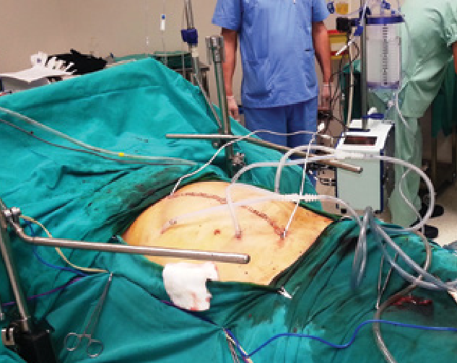
SRC + HIPEC
12.04.2018;
  Peritona sınırlı metastatik implantları olan hastaya SRC + HIPEC uygulanıyor
Operasyon Notu;
  Total omentektomi, ince barsak ansları ve mezolarının rezeksiyonu, rektum mezosu ve rektum rezeke ediliyor, hartmann prosedürü uygulanıyor
  HIPEC uygulanıyor (Oxaliplatin 460 mg/m2)

Slide 26
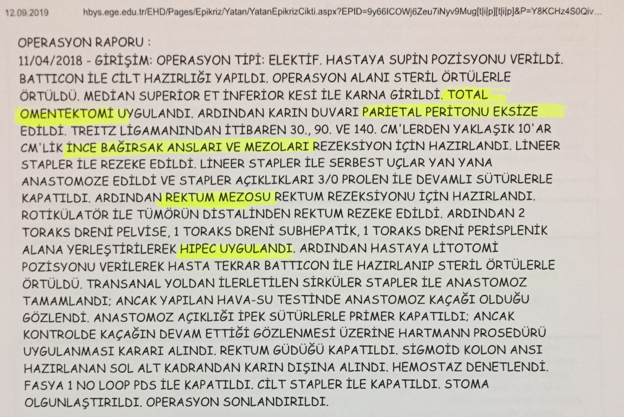

Slide 27
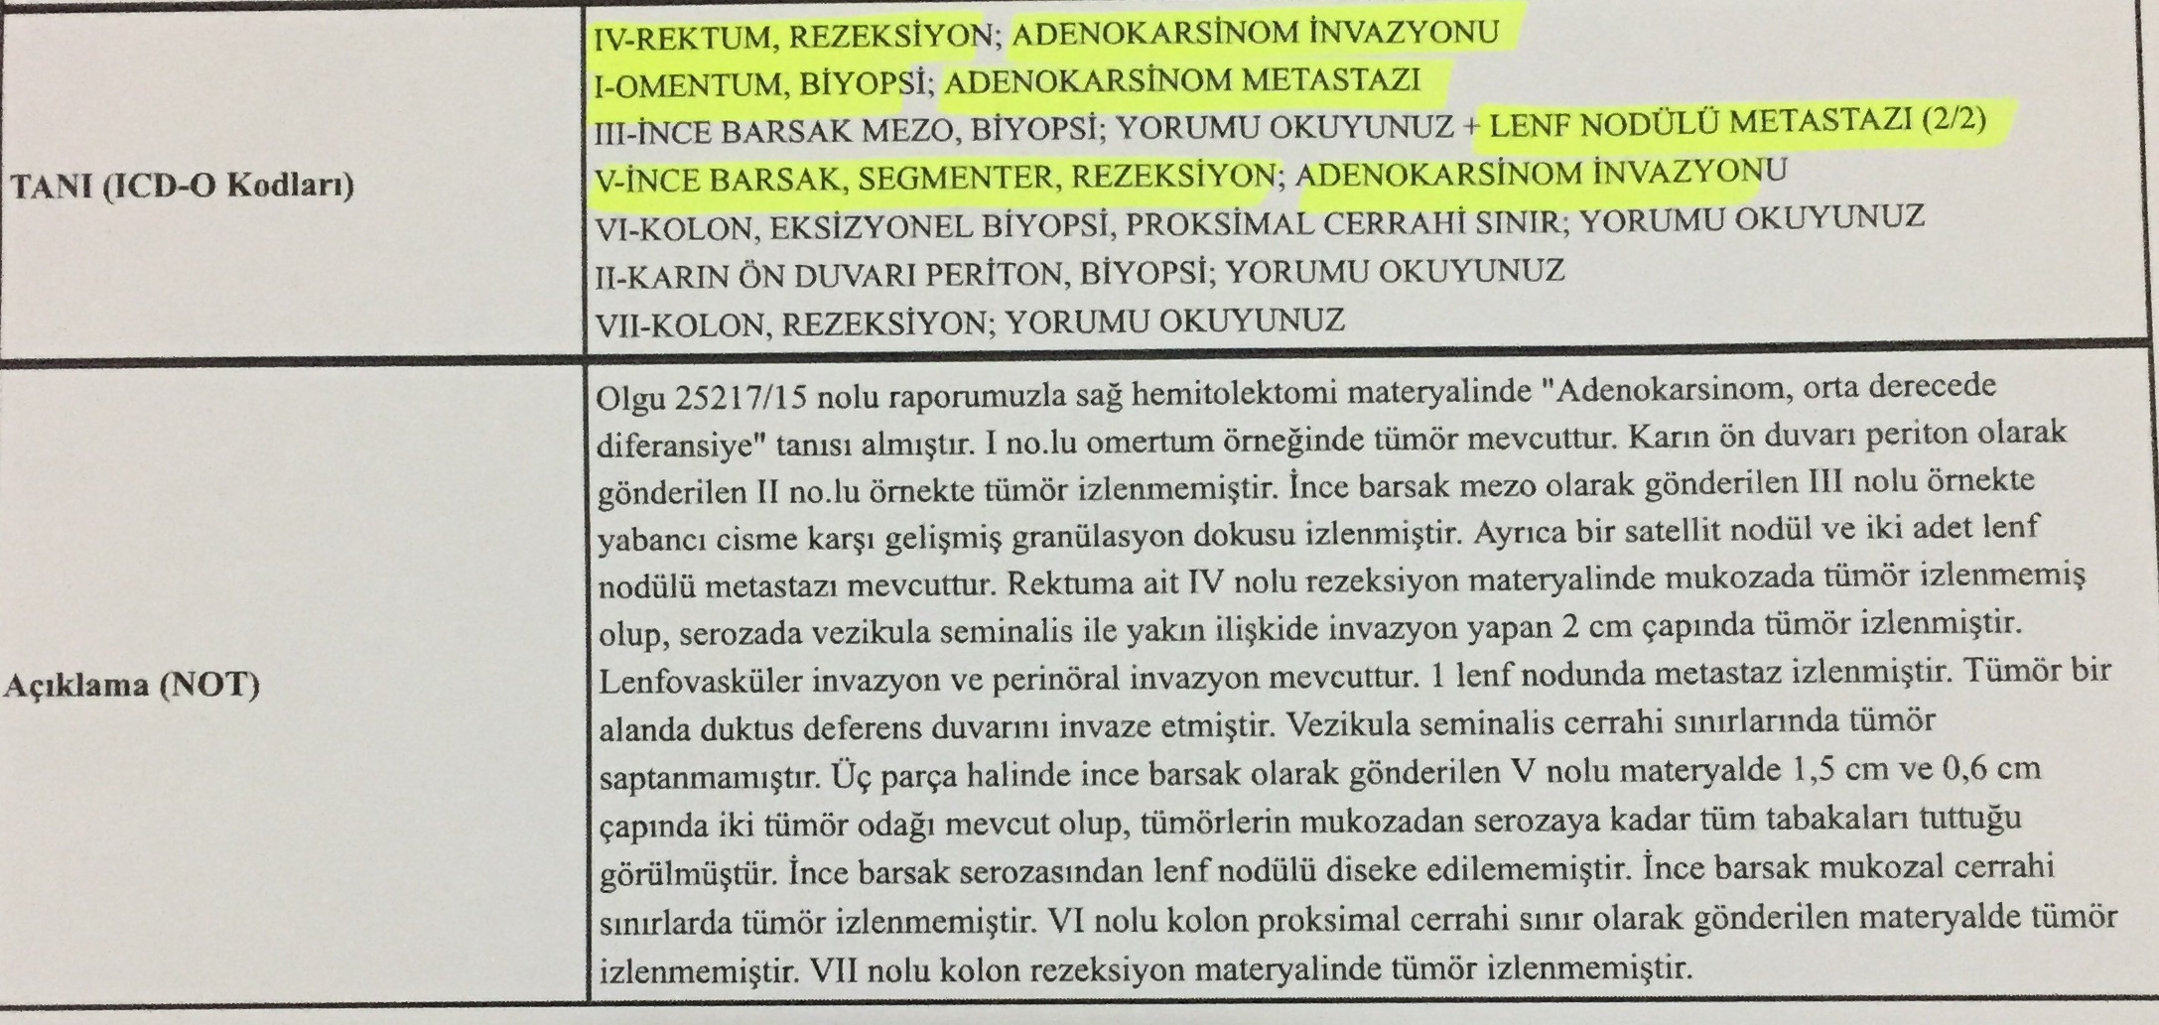
SRC + HIPEC
Post-op Patoloji;
  Rektum / omentum / ince barsak adenokarsinom metastazı

Slide 28
Sistemik Tedavi
Post-op
  Adjuvan 6 kür FOLFOXIRI (05.2018-08.2018) >
Adj tx sonrası;
  TEDAVİSİZ İZLEMDE 16 AYDIR NÜKS/METASTAZ YOK

Slide 29
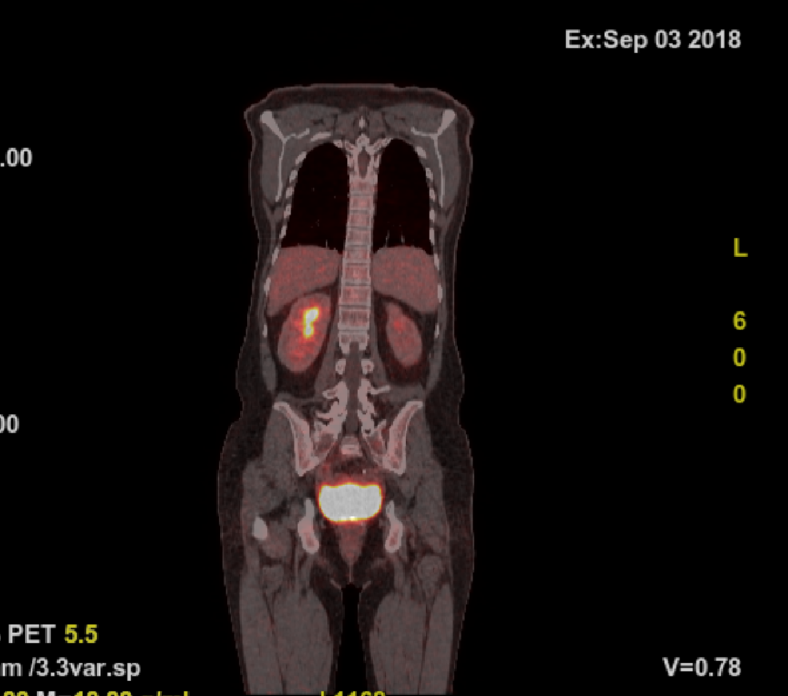
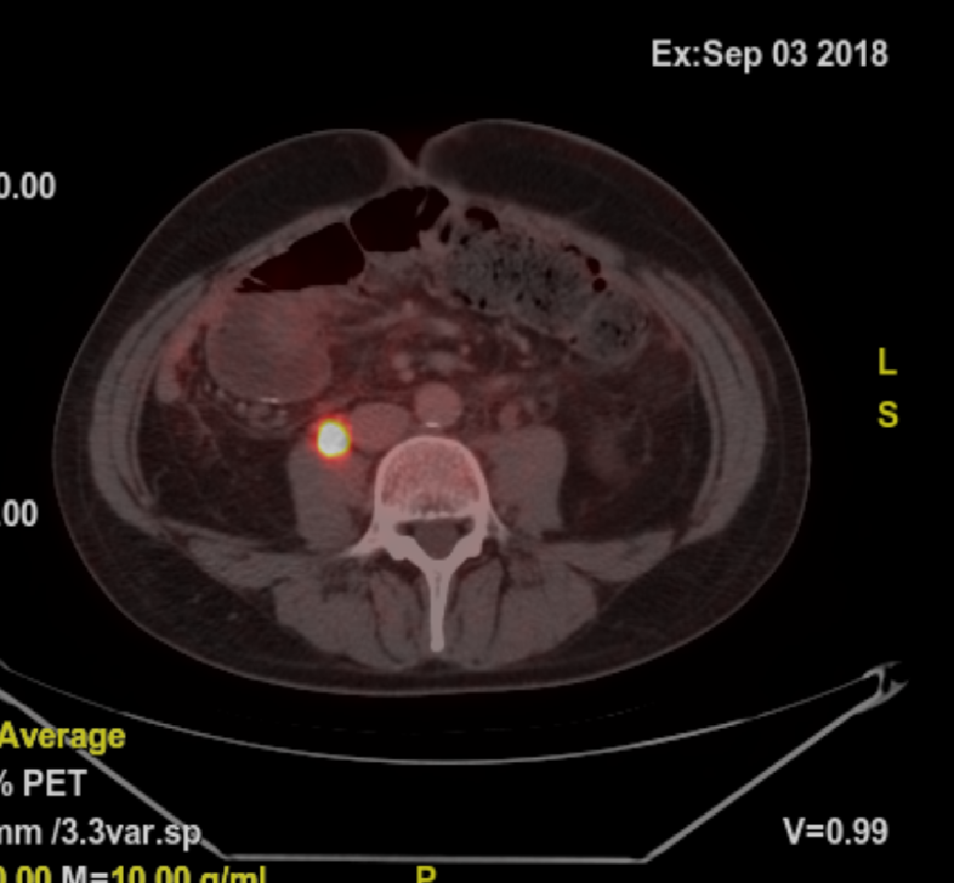
Adjuvan Tx Sonrası PET-BT
Nüks / metastatik hastalık bulgusu yok. Üreterde fdg stazına bağlı parlaklık artışı

Slide 30
OLGU 3
40 yaş erkek hasta E.K.
Mayıs 2008’ de metastatik kolon kanseri ( peritonitis karsinomatoza, asit, plevral effüzyon )
Kolonoskopik bx: müsinöz (taşlı yüzük hücreli) adenokarsinom
1. hat tedavi XELOX ( alt GIS kanama minimal devam ettiğinden bevasizumab’lı kombinasyon rejim başlanamadı)

Slide 31
6 kür XELOX sonrası kısmi yanıtlı (primer lezyon ve plevral effüzyon regrese ancak asit halen var). Alt GIS kanama şüphesi artık yok
2. hat tedavi XELİRİ + Bevasizumab
Asit belirgin geriledi
6 kür XELİRİ + Bevasizumab sonrası primer lezyon regrese ancak asit progresyonu var

Slide 32
7.5.2009’ da hastaya CS + HIPEC + total kolektomi + ileostomi prosedürü uygulandı
Patoloji: Müsinöz karsinom, düşük dereceli, visseral periton invaze, 1/15 LNM, cerrahi sınırlar salim, diyafram invazyonu var
Postoperatif FOLFİRİ+Bevasizumab
12 kür sonrasında PET-CT: Presakral nüks kuşkusu oluşturan, 1-1.5 cm çaplı kitle, SUV max 2.1, izleneme alındı
4 kür daha aynı rejim, sonrasında kontrol PET-CT: Lezyon saptanmadı.

Slide 33
İnf FU/FA + Bevasizumab ile idame tedavi
8 kür sonrasında kontrol PET-CT: presakral 13x11 mm Nodüler yapı, SUV max, 3.1, çapı 2 cm (Laparotomi yapıldı ama lezyona ulaşılamadı.)
3 aylık kontrollere alındı
Nisan 2011’ de çekilen BT’ de presakral 2-3 cm nodüler lezyon, progrese olarak rapor edildi, çekilen PET/BT’ de fibrozis olarak yorumlandı
Hasta CRC+HIPEC sonrası 126 aydan beri hastalıksız izleniyor

Slide 34
Değerlendirme +
Yazılımı ÖLÜME kodlanmış bir hastalıkta KÜR şansı !!!
Uzun süreli Progresyonsuz Sağkalım avantajı
TESADÜF OLABİLİR Mİ?

Slide 35
Değerlendirme -
Morbid cerrahi
Mali toksisite
Hasta seçimi için standart kriterlerin yokluğu

Slide 36
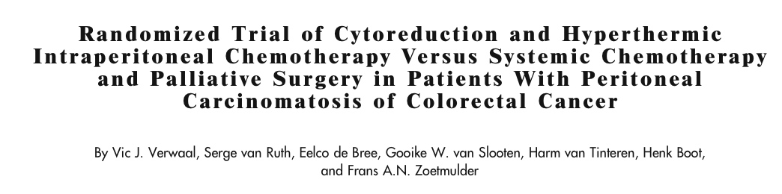
CRC-PC
n=105
Control arm
n = 51
Systemic Chemo +/- palliative surgery
Experimental arm
n = 54
CRS + HIPEC
Her iki kolda 5 FU/LV
Ortalama izlem 21.6 ay
Ortalama sağ kalım 12.6 aya karşılık 22.3 ay (p=0.032)
Tedavi ile ilişkili mortalite%8
Sitoredüksiyonun tam olması ve abdominal bölgede tutulmuş olanların sayısı sağ kalımı etkileyen faktörlerdir
`

Slide 37


Slide 38
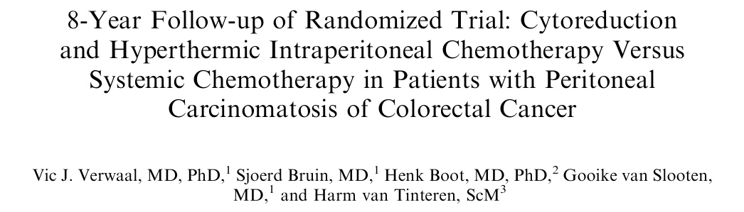
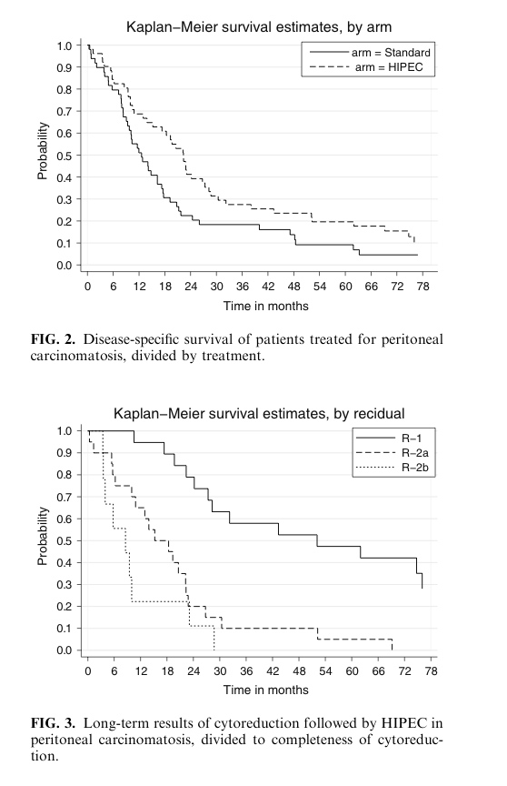
Tüm olayların %90’ı bu zaman diliminde olmuştur.
Ortalama PFS 7.7 months vs 12.6 months (p = 0.020)
Hastalığa spesifik ortalama sağ kalım 12.6 months vs 22.2 months ( p = 0.028)
R1 reseksiyonda 5 yıllık sağkalım = %45

Slide 39
Complete cytoreductive surgery plus intraperitoneal chemohyperthermia with oxaliplatin for peritoneal carcinomatosis of colorectal origin.
Elias D, Lefevre JH, Chevalier J, Brouquet A, Marchal F, Classe JM, Ferron G, Guilloit JM, Meeus P, Goéré D, Bonastre J
J Clin Oncol. 2009 Feb 10;27(5):681-5. Epub 2008 Dec 22.
Şimdiye kadar hiçbir çalışma karsinomatosiste sistemik tedaviye bakmamıştır
Tam cerrahi rezeksiyon ve HIPEC’in beraber uygulandığı vakalar (n=48) ile retrospektif analiz edilmiş aynı hastalığa sahip en iyi sistemik tedaviyi almış vakaların
karşılaştırması (n=48) yapılmıştır.
Hastalık ameliyat raporu ve görüntülemeye göre değerlendirilmiştir.
Ortalama sağ kalım 23.9 ay vs. 62.7 aydır.
5 yıllık sağ kalım %13 vs. %51’dir.

Slide 40
Peritoneal colorectal carcinomatosis treated with surgery and perioperative intraperitoneal chemotherapy: retrospective analysis of 523 patients from a multicentric French study.
Elias D, Gilly F, Boutitie F, Quenet F, Bereder JM, Mansvelt B, Lorimier G, Dubè P, Glehen O
J Clin Oncol. 2010 Apr 1;28(10):1808
23 Fransız merkez
1990-2007
HIPEC ile tedavi edilmiş 523 CRC hastası
Ortalama sağ kalım 30.1 aydır.
5 yıllık sağkalım % 27’dir.
Tam rezeksiyonluların 5 yıllık sağ kalımı %79’dur.
Mortalite %3 ve Morbidite % 23’ tür.

Slide 41
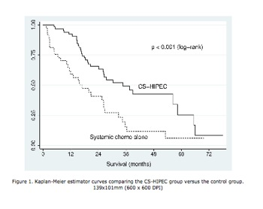
Cytoreductive surgery and hyperthermic intraperitoneal chemoperfusion versus systemic chemotherapy alone for colorectal peritoneal carcinomatosis (UPMC)
J. Franko,, Z. Ibrahim, N Gusani, MP Holtzman, D. Bartlett, H, Zeh III
Cancer, August 2010
Ortalama sağ kalım 34.7 vs. 16.8 aydır
CS-HIPEC belirgin olarak sağ kalımı arttırabilir
CS-HIPEC ve sistemik kemoterapi karşılaştırması olmamalıdır çünkü bu iki tedavi sinerjiktir

Slide 44
Aynı dönemde palyatif KT ile sağkalım sonuçları: 12-18 ay

Slide 58
WE AGREE ON HER2 INHIBITION; IS ''DUAL HER2 TARGETED THERAPY'' MANDATORY?
PRECISION ONCOLOGY

Slide 59
Case
53 y, f
Sept 2014 > Abd. pain / distension, constipation, vomiting
  CT Scan > Wall thickening and total obstruction of sigmoid colon and multiple liver metastases
  Diagnosed as ileus and underwent emergency surgery
  Post-op Pathology was reported as moderately differentiated ADENOCARCINOMA T4N1M1 colon cancer
  K/N RAS and BRAF wild // pMMR

Slide 60
Case
Oct.2014 // 1st Line Tx > 5 months FOLFOX + BEVA > partial response but gr 2 Neuropathy
Maintance > 22 months CAPECITABINE + BEVA > progression liver met and new pulmonary met
Mar 2017 // 2nd Line Tx > 12 months FOLFIRI + CETUXIMAB > Progression
Nov 2017 // 3rd Line Tx > 4 months REGORAFENIB > gr 3 fatigue & anorexia
Feb 2018 // 4th Line Tx > 6 months TAS–102 trial > progression

Slide 61
Case
The patient received all standard treatment options and developed malignant biliary stenosis based on liver metastasis
Percutaneous biliary drainage and biliary metallic stent implantation was performed by interventional radiology team
The improvement in the cholestatic markers was suboptimal due to widespread liver metastases

Slide 62
Case
The pathology specimens was sent Medical Biology Department for NGS(next generation sequence) test.
NGS test revealed that ERBB2 high amplification ratio( 23,2 fold)

Slide 63
Case
Trastuzumab treatment was started during gastroenterology service hospitalization. (loading dose 8mg/kg , maintance dose 6 mg/kg, Cycle length: 21 days)
Lapatinib treatment was not administered in the first stage because liver function tests were abnormal and ECOG PS was 2.

Slide 64
Case
After 4 cycles of monotherapy trastuzumab, dramatic improvement was observed in the clinic and laboratory
Lapatinib was added to the treatment when the performance status recovered and the patient experienced complete normalization of her CEA within 18 weeks.

Slide 65
 | Pre-tx(18.06.19) | After x4 Trastuzumab (27.08.19) | After +x2 Trastuzumab/Lapatinib (21.10.19)
T/D Bilirubin | 12,4/10,8 | 1,38/1,08 | 0,44/0,28
ALP/GGT | 497/353 | 415/145 | 239/137
LDH | 770 | 308 | 165
AST/ALT | 112/34 | 78/42 | 34/18
CEA | 229 | 163 | 5,4
Ca 19-9 | 2571 | 1538 | 44
Ca 125 | - | 416 | 39

Slide 66
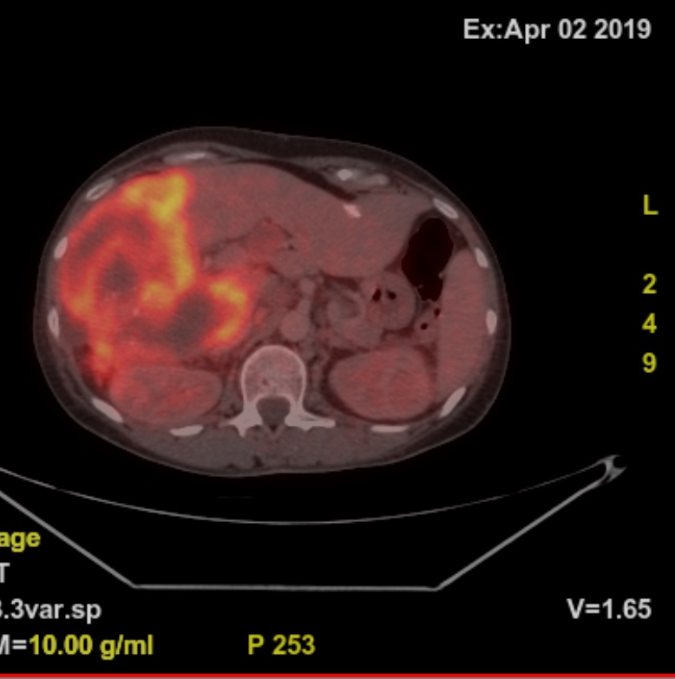

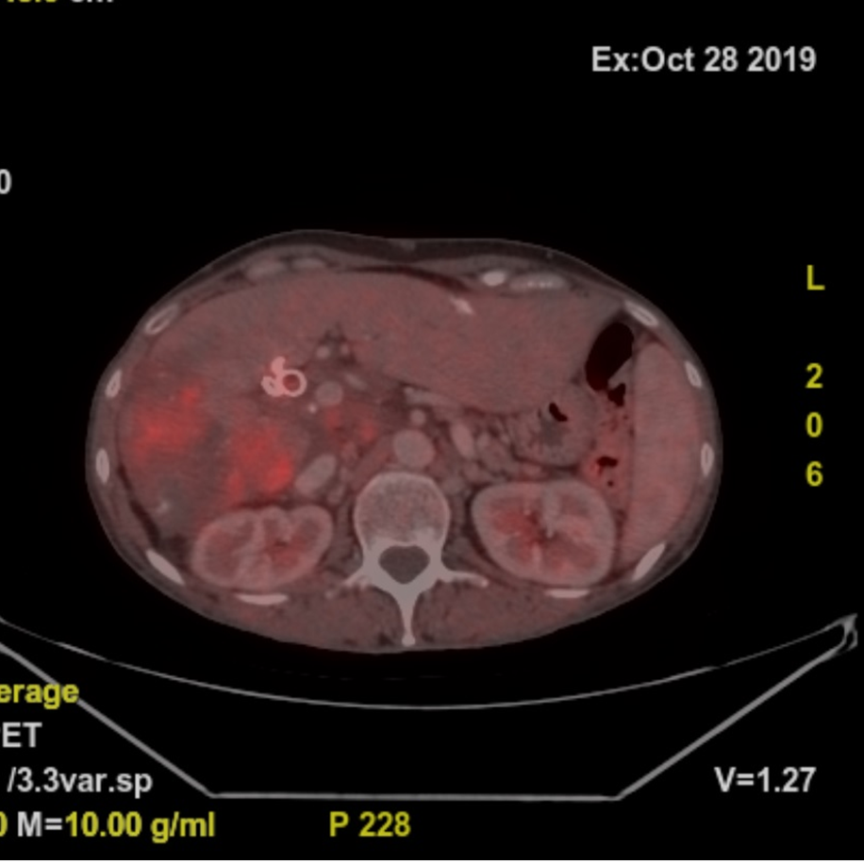

Slide 67
Daima Sistemik Tedavi ile Başlarım. Çünkü;
Tümörün nasıl biyolojik seyir göstereceğini izleme imkanım olur
Erken sistemik kontrol sağlarım
Cerrahi morbiditeyi ve organ kayıplarını, cerrahi süresini, optimum cerrahi olasılığını artırma şansım olabilir
Aşırı tedaviden kaçınmış olurum

Slide 68

Hippocrates…
“What medicaments doesn’t cure,
knife cures;
What knife doesn’t cure,
fire cures;
What fire doesn’t cure,
is really incurable”

